Slide 1
高级数据加密标准AES
背景
AES的数学基础
AES加密算法描述
AES解密算法
算法评价
结论

Slide 2
背景
现代计算机速度的迅速提高，使得只有56bit密钥的DES算法的安全性面临着极大的挑战。
1997年，NIST公开征求AES（Advanced Encryption Standard）作为2001年以后的数据加密标准。
1998年8月，AES召开第一次候选会，确定15个算法入围。
1999年3月， AES召开第二次候选会，有5个算法入围（MARS, RC6, Rijndael, Serpent和Twofish）。
2000年10月，NIST选出由比利时的Joan Daemen和Vincent Rijmen提交的Rijndael算法作为AES。
2001年夏天，NIST颁布新的信息处理标准（FIPS），将Rijndael算法作为AES。

Slide 3
AES的数学基础(1)
有限域GF(2⁸)上定义了4种运算：“+”、 “·”、 “· X”和带系数的多项式乘运算“⊗”。
对字节b，用多项式表示为：
b₇x⁷+b₆x⁶+b₅x⁵+b₄x⁴+b₃x³+b₂x²+b₁x+b₀
“+”运算：两个字节相加，相当于字节的每一位简单异或。
  例：’57’＋’83’＝‘d4’
(57)₁₆=(01010111)₂→x⁶+x⁴+x²+x+1
(83)₁₆=(10000011)₂ →x⁷+x+1
’57’＋’83’ →(x⁶+x⁴+x²+x+1)+(x⁷+x+1)= x⁷ +x⁶+x⁴+x² →(11010100)₂ ＝(d4)₁₆

Slide 4
AES的数学基础(2)
“·”运算：选择一个不可约多项式：m(x)= x⁸+x⁴+x³+x+1， “·”运算为两多项式相乘后进行模m(x)的运算。
  例：’57’ ·’83’＝‘c1’
(57)₁₆=(01010111)₂→x⁶+x⁴+x²+x+1
(83)₁₆=(10000011)₂ →x⁷+x+1
’57’ ·’83’ →(x⁶+x⁴+x²+x+1) ·(x⁷+x+1) mod (x⁸+x⁴+x³+x+1)
= x¹³ + x¹¹ + x⁹ + x⁸ + x⁷ + x⁷ + x⁵+x³+x²+ x + x⁶ + x⁴+x²+x+1) mod (x⁸+x⁴+x³+x+1)
=(x¹³ + x¹¹ + x⁹ + x⁸ + x⁶ + x⁵+x⁴+x³+1) mod (x⁸+x⁴+x³+x+1)
＝ x⁷+ x⁶ +1 →(11000001)₂ ＝(c1)₁₆

Slide 5
(x¹³ + x¹¹ + x⁹ + x⁸ + x⁶ + x⁵+x⁴+x³+1) mod(x⁸+x⁴+x³+x+1) :
X⁵ + x³
x⁸+x⁴+x³+x+1
x¹³ + x¹¹ + x⁹ + x⁸ + x⁶ + x⁵+x⁴+x³+1
x¹³ + x⁹ + x⁸ + x⁶ + x⁵
x¹¹ + x⁴+x³+1
x¹¹ + x⁷+ x⁶+ x⁴+x³
x⁷+ x⁶ +1

Slide 6
AES的数学基础(3)
“· X”运算：
b · X = b₇x⁸+b₆x⁷+b₅x⁶+b₄x⁵+b₃x⁴+b₂x³+b₁x²+b₀x
求乘法逆元：因为m(x)是GF(2⁸)上的不可约多项式，所以对于任意b(x)，都可以用扩展的Euclid算法求a(x)，使得
a(x) · b(x)+c(x) · m(x)=1
因而 a(x) · b(x) mod m(x)=1
即 b^{－1}(x) mod m(x)= a(x)

Slide 7
例：求(x⁷+ x⁶ +1)关于模m(x)＝x⁸+x⁴+x³+x+1的乘法逆元。
辗转相除：
x⁸+x⁴+x³+x+1＝ (x⁷+ x⁶ +1)(x+1)+ (x⁶+ x⁴ +x³)
x⁷+ x⁶ +1= (x⁶+ x⁴ +x³)(x+1)+(x⁵+ x³ +1)
x⁶+ x⁴ +x³ = (x⁵+ x³ +1) x+(x³+ x)
x⁵+ x³ +1 = (x³+ x) x² +1
扩展的Euclid算法：
1= (x⁵+ x³ +1) ＋ (x³+ x) x²
＝(x⁵+ x³ +1) ＋((x⁶+ x⁴ +x³ )+ (x⁵+ x +1) x ) x²
= (x⁵+ x³ +1) (1+ x³)+ (x⁶+ x⁴ +x³ ) x²
= [(x⁷+ x⁶ +1)+ (x⁶+ x⁴ +x³)(x+1)] (1+ x³) + (x⁶+ x⁴ +x³ ) x²
= (x⁷+ x⁶ +1) (1+ x³)+ (x⁶+ x⁴ +x³ )(x⁴ +x³ +x² +x+1 )
= (x⁷+ x⁶ +1) (1+ x³)+ [(x⁸+x⁴+x³+x+1)+(x⁷+ x⁶ +1)(x+1)]
(x⁴+x³ +x² +x+1 )
= (x⁷+ x⁶ +1)(x⁵+ x³ ) + (x⁸+x⁴+x³+x+1) (x⁴ +x³ +x² +x+1 )
因此， (x⁷+ x⁶ +1)^{－1} mod (x⁸+x⁴+x³+x+1) ＝ x⁵+ x³

Slide 8
AES的数学基础(4)
带系数的多项式乘运算“⊗”：
  令a(x)= a₃x³+a₂x²+a₁x+a₀, b(x)= b₃x³+b₂x²+b₁x+b₀, 其乘积
  c(x)=a(x)·b(x)= c₆x⁶+c₅x⁵+c₄x⁴+c₃x³+c₂x²+c₁x+c₀
  其中， c₀ = a₀ · b₀
  c₁=a₁· b₀ ⊕ a₀ ·b₁
  c₂=a₂· b₀ ⊕ a₁ ·b₁ ⊕ a₀ ·b₂
  c₃=a₃· b₀ ⊕ a₂ ·b₁ ⊕ a₁ ·b₂ ⊕ a₀ ·b₃
  c₄=a₃· b₁ ⊕ a₂ ·b₂ ⊕ a₁ ·b₃
  c₅=a₃· b₂ ⊕ a₂ ·b₃
  c₆ = a₃ · b₃
  对（x⁴+1）取模得d(x): d(x)=a(x) ⊗ b(x)= d₃x³+d₂x²+d₁x+d₀
  其中，d₀ = a₀ · b₀ ⊕ a₃· b₁ ⊕ a₂ ·b₂ ⊕ a₁ ·b₃
  d₁ = a₁· b₀ ⊕ a₀ ·b₁ ⊕ a₃· b₂ ⊕ a₂ ·b₃
  d₂ = a₂· b₀ ⊕ a₁ ·b₁ ⊕ a₀ ·b₂ ⊕ a₃ · b₃
  d₃ = a₃· b₀ ⊕ a₂ ·b₁ ⊕ a₁ ·b₂ ⊕ a₀ ·b₃
  注意： x^{i} mod (x⁴+1) = x^{i mod 4}

Slide 9
AES加密算法描述
加密算法概述
一圈变换
密钥扩展
加密算法描述

Slide 10
加密算法概述（1）
AES算法与以往的基于Feistel网的密码（如DES）不同，算法的每一步都是可逆的。
算法的明文块长可以为128bit，192bit或256bit，密钥也可以分别为128bit，192bit或256bit。
算法有多圈相同的运算，每一圈包括4个步骤：
  非线性代替（S-盒）
  行循环左移（ShiftRow）
  列混合变换（MixColum）
  与扩展密钥相异或
每一圈的子密钥从扩展密钥中取出
密钥扩展过程同时应用了非线性变换和循环左移
算法定义的所有运算都是在有限域GF(2⁸)上进行的

Slide 11
加密算法概述（2）
算法中进行运算的单位包括：
  1个字节
  1列
  1行
  用字节数组表示的整个加密块
  加密块数组中，n可以是3，5，7，所代表的加密块分别表示128bit，192bit和256bit。
a_{0,j}
a_{0,0}
a_{0,1}
a_{0,2}
a_{0,3}
…
a_{0,n}
a_{1,j}
a_{1,0}
a_{1,1}
a_{1,2}
a_{1,3}
…
a_{1,n}
a_{i,j}
a_{i,0}
a_{i,1}
…
a_{i,3}
a_{2,j}
a_{2,0}
a_{2,1}
a_{2,2}
a_{2,3}
…
a_{2,n}
a_{3,j}
a_{3,0}
a_{3,1}
a_{3,2}
a_{3,3}
…
a_{3,n}

Slide 12
加密算法概述（3）
令Nr代表算法的圈数，Nk代表密钥长度/32，Nb代表块长度/32，则算法的圈数Nr的取值与Nk和Nb的关系为：
除最后一圈不做列混合变换外，每一圈都经过4步相同的操作：
Nr | Nb＝4 | Nb＝6 | Nb＝8
Nk＝4 | 10 | 12 | 14
Nk＝6 | 12 | 12 | 14
Nk＝8 | 14 | 14 | 14
Round(State, RoundKey)
{
ByteSub(State);//S-盒
ShiftRow(State);//行循环左移
MixColumn(State);//列混合变换
AddRoundKey(State, RoundKey);
//与扩展密钥相异或
}

Slide 13
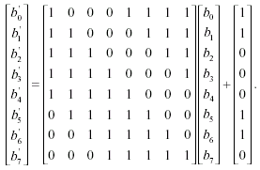
一圈变换（1）
非线性代替（S-盒）：包括2步
  在GF(2⁸)上求每个字节关于模m(x)的乘法逆元素，‘00’的逆元定义为‘00’；
  应用GF(2)上的一个仿射变换：

Slide 14
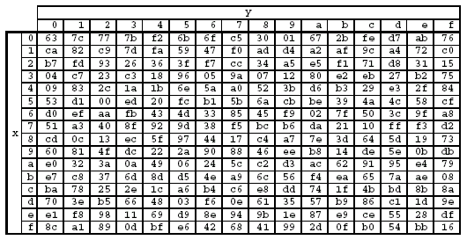
一圈变换（2）
  每个字节a_{ij}经过以上2步变换后，记为b_{ij}。
  可以将每个可能的a_{ij}值对应的b_{ij}值制成表格，通过查表的方式来实现S-盒代替，见下表。其中‘xy’代表1个字节的16进制表示。

Slide 15

一圈变换（3）
行循环左移（ShiftRow）：每一行以字节为单位循环左移，左移的字节数见右表。因此，第1行不移位，第2行左移1个字节…
列混合变换（Mixcolumn）：对每一列中每个字节a(x)，令b(x)=c(x)⊗a(x)，其中c(x)为：c(x)=’03’x³+’01’x²+’01’x+’02’
与扩展密钥相异或：
a_{ij}⊕k_{ij}＝b_{ij}
Nb | C1 | C2 | C3
4 | 1 | 2 | 3
6 | 1 | 2 | 3
8 | 1 | 3 | 4

Slide 16
一圈变换（4）
State
一圈结构图：
  Step1. ByteSub(State)
  Step2. ShiftRow(State)
  Step3. MixColumn(State)
  Step4. AddRoundKey(State, RoundKey)
S-盒
行循环左移
A
c(x)⊗A
RoundKey
⊕
Round(State, RoundKey)

Slide 17
密钥扩展（1）
扩展密钥是一个以4字节大小为单位(用Word表示)的线性数组。当Nk大于6的时候有一点不同。开始Nk个Word是加密用的密钥，以后每个Word通过对K实行变换得到。
当Nk≤6时，
  若Nk † i，则Word[i] = Word[i-1] ⊕ Word[i-Nk] ;
  若Nk | i，则先循环左移，然后查非线性变换表（S-盒），之后再与常量Rcon[i/Nk]异或，其中：Rcon[i]=(RC[i],’00’,’00’,’00’)，RC[1]=1，RC[i]=x·(RC[i-1])=x^{(i-1)}。最后，与Word[i-Nk]异或。
当Nk＝8时，若i mod Nk = 4，则先查非线性变换表，再与Word[i-Nk]异或。

Slide 18
密钥扩展的伪代码：
KeyExpansion(byte key[4 * Nk], word w[Nb * (Nr + 1)], Nk)
{
for (i=0 ;i < Nk;i++)
w[i] = word[key[4*i],key[4*i+1],key[4*i+2],key[4*i+3]];
for (i = Nk ;i < Nb * (Nr + 1); i++){
word temp = w[i - 1];
if (i % Nk == 0)
temp = SubWord(RotWord(temp))^ Rcon[i / Nk];
else if (Nk == 8 and i % Nk == 4)
temp = SubWord(temp);
w[i] = w[i - Nk] ^temp;
}
}

Slide 19
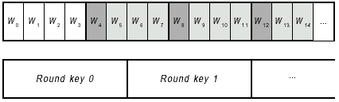
密钥扩展（2）
可以从扩展密钥中选择Round key，例如：当Nb＝6,Nk＝4时，扩展密钥和各圈子密钥的选择如下：

Slide 20
加密算法描述
整个算法可以用 下面的代码表示：
Rijndael(State, CipherKey)
{
KeyExpansion(CipherKey, ExpandedKey);
AddRoundKey(State, ExpandedKey);
for ( i=1; i<Nr; i++)
Round(State, ExpandedKey+Nb*i);
FinalRound(State, ExpandedKey+Nb*Nr);
}

Slide 21
AES解密算法（1）
由于Rijndael算法的每一步都是可逆的 ，因此一圈的逆过程如下：
InvRound(State, RoundKey)
{
AddRoundKey(State, RoundKey);
InvMixColumn(State);
InvShiftRow(State);
InvByteSub(State);
}

Slide 22

AES解密算法（2）
列混合变换的逆变换InvMixColumn：
s’(x)=c⁻¹(x)⊗s(x)
对于0≤j＜Nb，有
循环左移的逆变换为循环右移相应的字节数

Slide 23
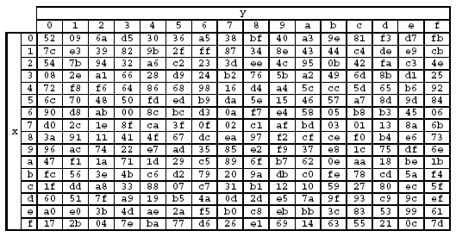
AES解密算法（3）
逆S-盒：
先做逆仿射变换，然后求GF(2⁸)上模m(x)的乘法逆元，也可以做成一个查找表（逆S-盒）。

Slide 24
算法评价(1)
所有的运算定义在有限域GF(2⁸)上，算法执行时除了一个查表操作外，其它的运算都是简单的异或和移位，运行速度很快。在每一圈运算和密钥扩展中都应用了非线性操作，大大增强了抗差分和线性密码分析能力。
轮运算：
  （1）所有操作都是可逆的；
  （2）每一步对一定攻击都有很强的抵抗能力，S-盒能抵抗差分和线性密码分析，行循环左移能抵抗截断差分密码分析及Square攻击，列混合达到了扩散的目的；
  （3）能在广泛的硬件平台上高效快速地执行；
  （4）每一步操作都易于描述。

Slide 25
算法评价(2)
密钥扩展：
（1）非线性操作防止了仅仅由密钥的差分而导致每一圈子密钥的差分；
（2）密钥扩展产生的效果使每一圈子密钥都不同；
（3）有效地抵抗密钥相关分析及已知部分密钥的分析；
（4）消除了每圈中以及圈与圈之间的对称性；
（5）运行速度快，易于描述。
抵抗常见攻击：研究表明，AES算法能够抵抗差分和线性密码分析、截断差分分析、Square攻击和相关密钥分析等攻击方法；没有弱密钥，因此对密钥的选择没有限制；最有效的攻击方法是密钥穷举攻击，而这对于二十年内的计算能力是不可能的。

Slide 26
结论
Rijndael 算法集高安全性、高性能、高效率、易实现及伸缩性强于一身，能应用于广泛的计算环境，密钥建立高效且灵活。
很低的存储要求，使之在有空间限制的环境中执行。
能抵抗各种常用的攻击方法。
密钥和块长都设计得很灵活，在圈数选择方面能提供一定的灵活性。
圈运算对指令级并行很具潜力。
加密的逆运算有一些限制。
在智能卡上解密过程相对加密过程难于执行，需要更多的代码和循环。
对于软件，加密和解密需要不同的代码和查找表。
对于用硬件来实施加密和解密，解密只能部分地重用加密过程用到的电路。

Slide 27
第12章 有限域理论
域是一类有良好的运算性质，而且应用非常广泛的代数结构. 我们在线性代数中所学的矩阵、向量空间以及线性变换等理论都是在常用的数域—实数域、复数域，或有理数域上讨论的. 这些数域的特点就是，可以在其中自由地进行加、减、乘、除(只要除数不为0)运算. 在计算机、通信理论、编码学及密码学中，一类重要的域—有限域发挥着重要作用. 本章将对信息安全中常用的有限域理论进行较为深入地讨论. 主要介绍有关域的基本理论,包括域的扩张的基本概念、有限域的性质与构造等. 作为信息安全专业的本科生应较好地掌握有限域的性质、有限域中的运算以及有限域的构造.

Slide 28
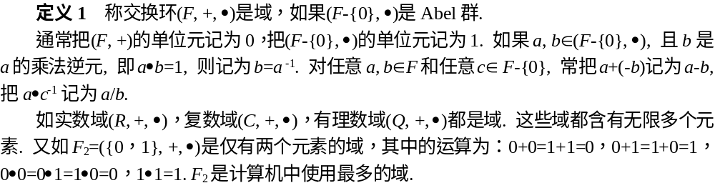
1 域的基本性质

Slide 29
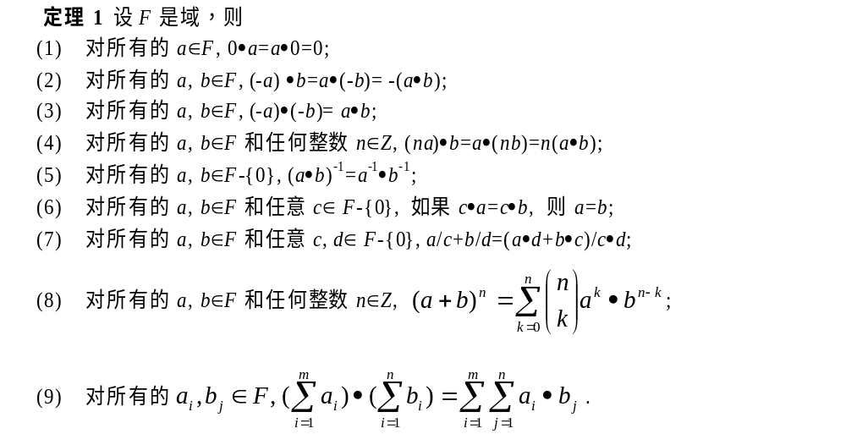

Slide 30
2 有限域的基本概念与性质
设(F, +, •)是域，如果F是有限集，那么称其是有限域. 如前面提到的F₂=({0，1}, +, •)就是一个有限域, 而且是最小的有限域. 又如整数模3剩余类环Z₃是含有3个元素的有限域.
把有限域的元素个数称为有限域的阶(order). 如F₂的阶为2, Z₃的阶为3.

Slide 32
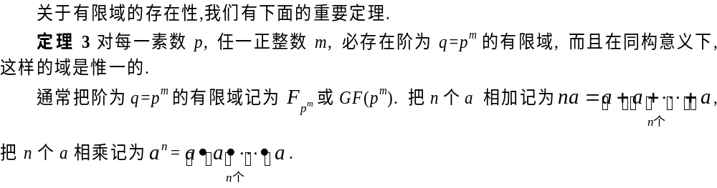

Slide 33
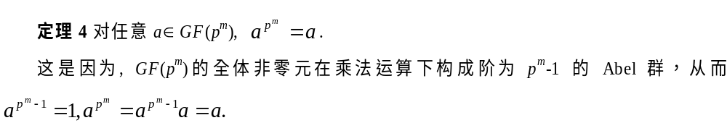

Slide 35
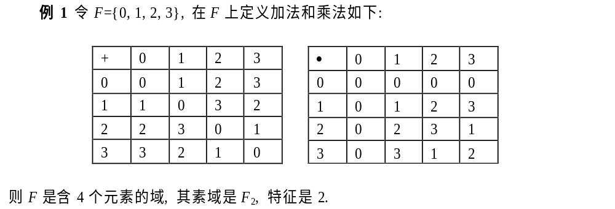

Slide 37
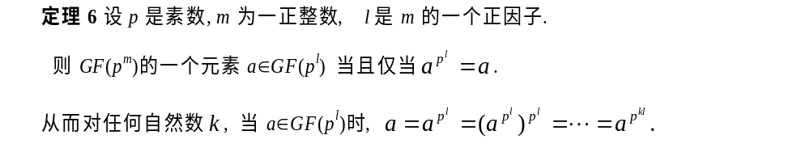

Slide 38
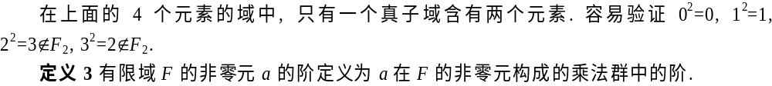

Slide 39
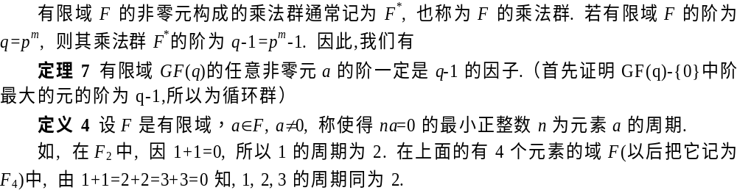

Slide 40
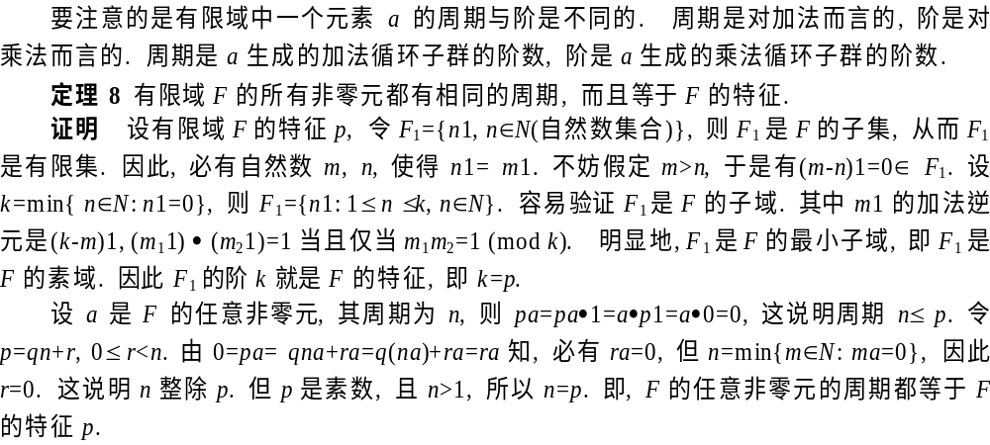

Slide 41
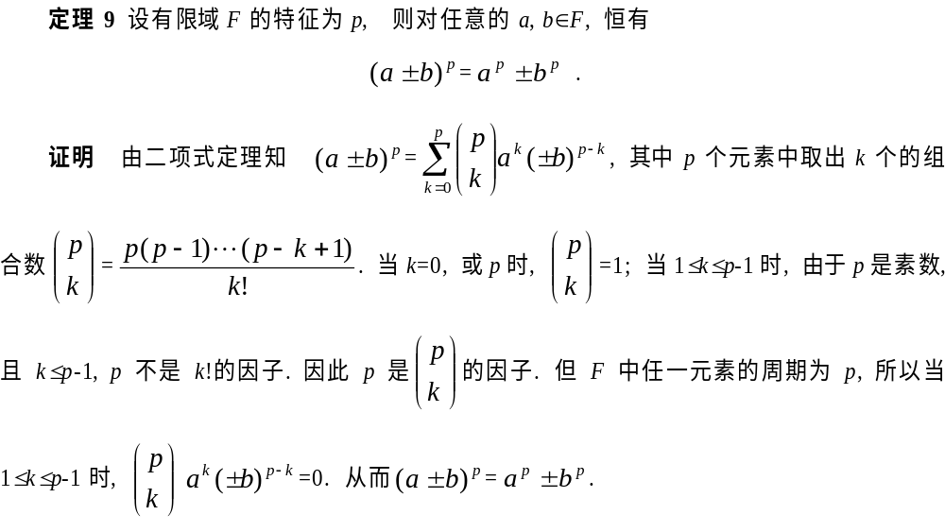

Slide 42
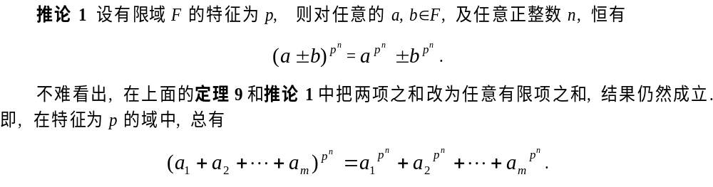

Slide 43
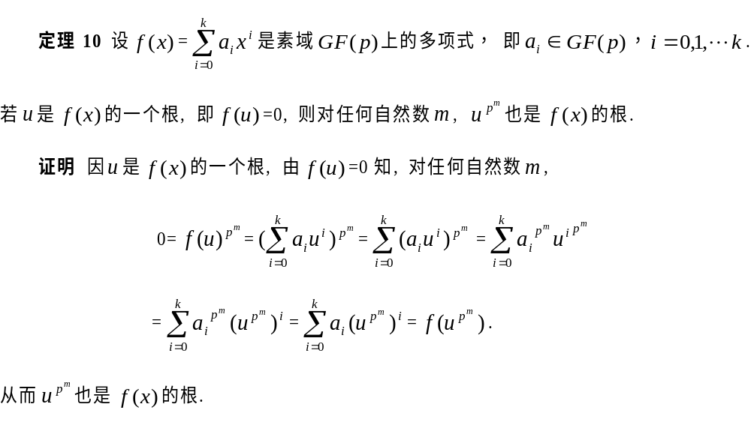
3 最小多项式与本原多项式

Slide 44
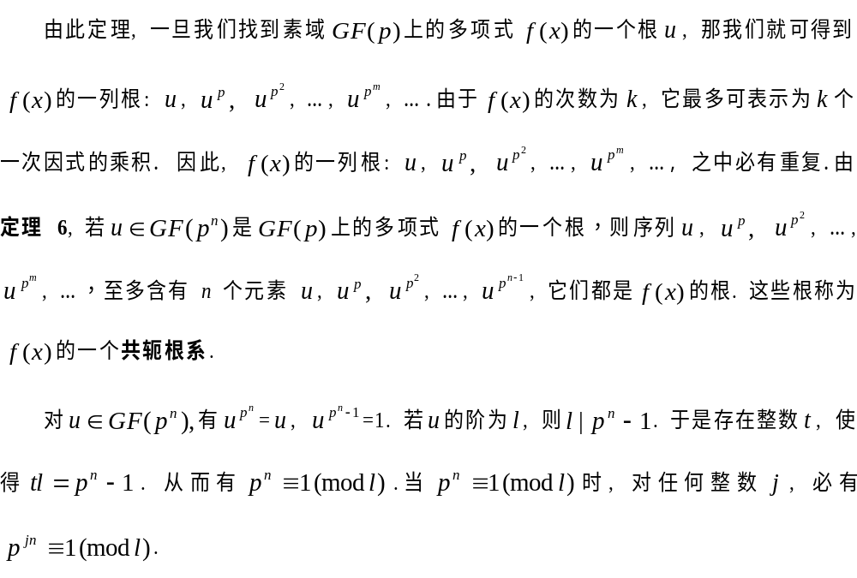

Slide 45
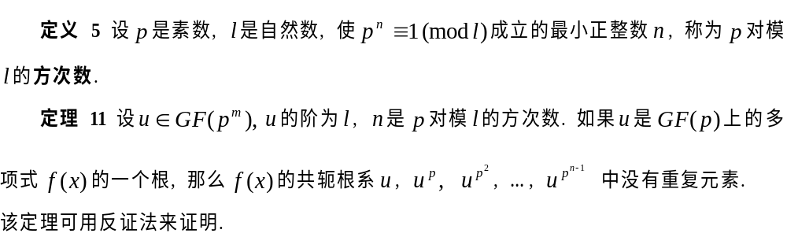

Slide 46
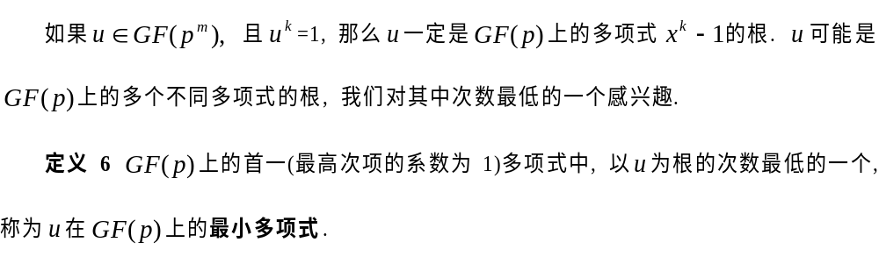

Slide 47
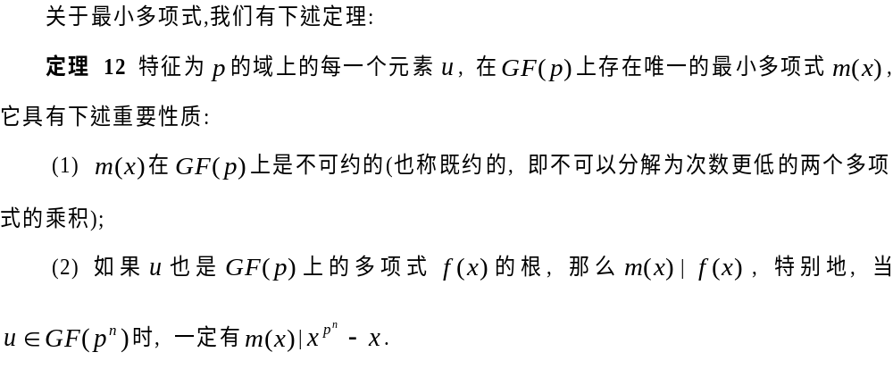

Slide 48
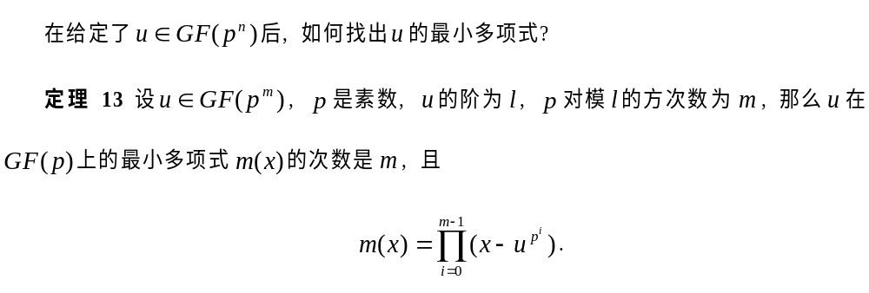

Slide 49
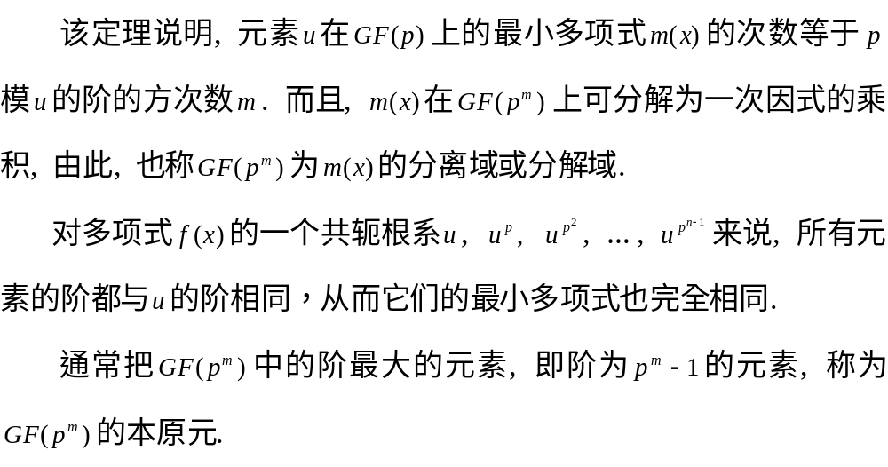

Slide 50
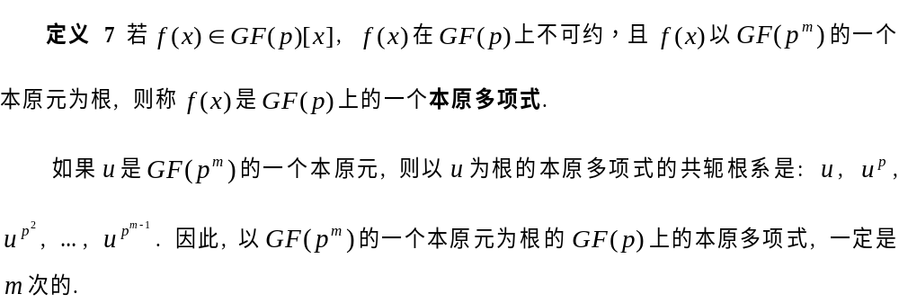

Slide 51
